Slide 1






ПРОИЗВОДСТВЕННОЕ ОБУЧЕНИЕ
Выполнили: Турсунбаев, Нурпеисов
thedids10@gmail.com

Slide 2

ВСТУПЛЕНИЕ
Добрый день!
Сегодня мы с вами поговорим о ключевой составляющей успешного автосалона – базе данных, разработанной на платформе PostgreSQL. Эта презентация предназначена для обучения нашего персонала и представит наши основные системы управления информацией о наличии автомобилей, клиентах, заказах и других важных аспектах нашего бизнеса. База данных на PostgreSQL обеспечивает надежное хранение, эффективное управление и быстрый доступ к данным, что существенно улучшает наши операции и уровень обслуживания клиентов. Давайте рассмотрим ее ближе и узнаем, как она способствует нашему успеху.

Slide 3

ЦЕЛЬ БД
Целью нашей базы данных автосалона на PostgreSQL является обеспечение эффективного управления всей информацией, связанной с нашей деятельностью. Это включает в себя управление автомобильным парком, клиентами, заказами и другими аспектами нашего бизнеса.

Slide 4
Значимость БД
Значимость базы данных для автосалона:
Значимость базы данных для нашего автосалона трудно переоценить. Вот некоторые из ключевых аспектов, в которых база данных играет важную роль: Управление автомобильным парком: База данных позволяет нам отслеживать наличие автомобилей, их характеристики, а также планировать закупки новых единиц. Обслуживание клиентов: Мы можем хранить данные о клиентах, заказах.
Анализ и отчетность: База данных предоставляет нам данные, необходимые для анализа бизнеса, принятия управленческих решений и отчетности перед заинтересованными сторонами. Увеличение эффективности: Автоматизация многих процессов и легкий доступ к данным улучшают производительность и сокращают операционные затраты. Коротко говоря, наша база данных на PostgreSQL играет центральную роль в оптимизации нашей работы и обеспечивает нашим клиентам качественное обслуживание.

Slide 5
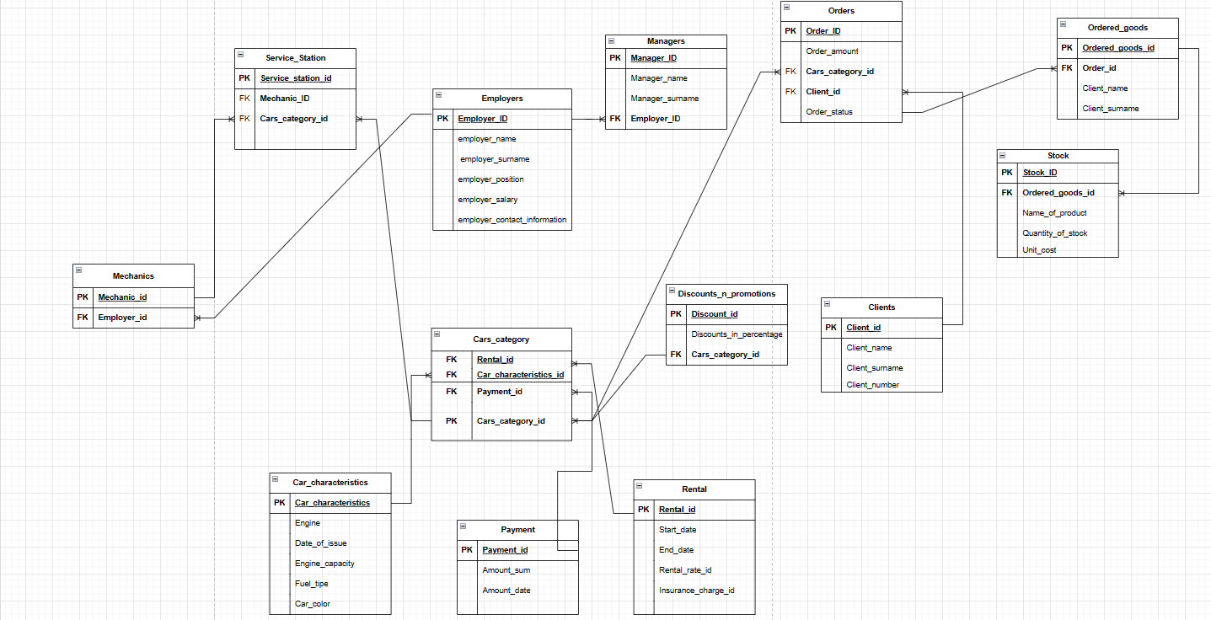
База данных автосалона

Slide 6
Пример содержания таблиц
К примеру возьмем одну из 13 таблиц в нашей БД и проанализируем, ее данные:
Таблица “car_characteristics" содержит информацию о характеристиках автомобилей и может включать следующие столбцы:
Car_characteristics (Идентификатор автомобиля): Уникальный идентификатор каждого автомобиля в базе данных. Этот столбец служит для однозначной идентификации каждой записи.
Engine: Этот столбец содержит информацию о названии двигателя
Date_of_issue (Дата выпуска): Дата производства или выпуска автомобиля. Эта информация может быть полезной при определении возраста автомобиля.
Engine_capacity (Объем двигателя): Объем двигателя автомобиля, измеряемый, например, в литрах.
Fuel_type (Тип топлива): Тип используемого топлива для автомобиля, такой как бензин, дизель и т.д.
Car_color (Цвет автомобиля): Цвет кузова автомобиля, который определяет внешний вид автомобиля.
Таблица "car_characteristics" используется для хранения и организации технических характеристик автомобилей, что позволяет автосалону и его клиентам быстро получать информацию о каждом автомобиле, включая его двигатель, дату выпуска, объем двигателя, тип топлива и цвет.

Slide 7

Процесс вывода информации
На следующем слайде вы можете увидеть процесс вывода данных из таблицы “Employers”
Каждая из таблиц хранит в себе данные из схемы
Draw.io
(Слайд 5 или по ссылке *тык*)

Slide 8
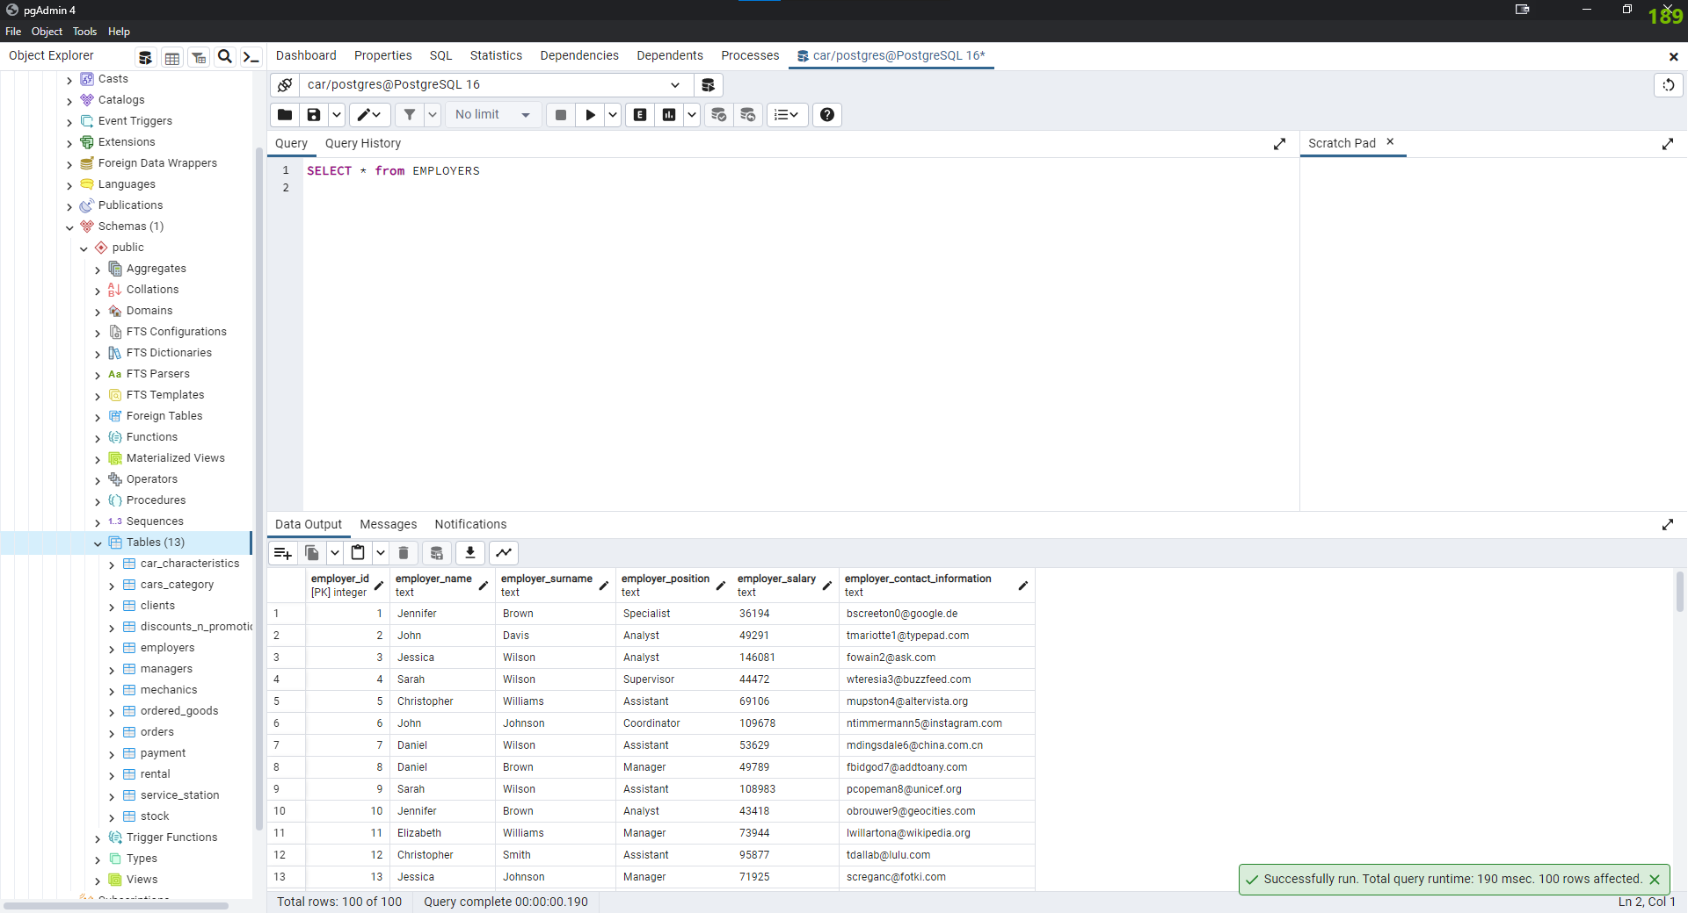

Slide 9
ПОДКЛЮЧЕНИЕ ЧЕРЕЗ PYTHON
К нашей базе данных можно подключиться изпользуя библиотеку psycopg2
и выводить данные уже дистанционно через ЯП Python
На следующем слайде вы можете увидеть код и пример подключения к нашей БД и процесс вывода таблицы Mechanics
Ссылка на код и прочие файлы *GitHub*

Slide 10
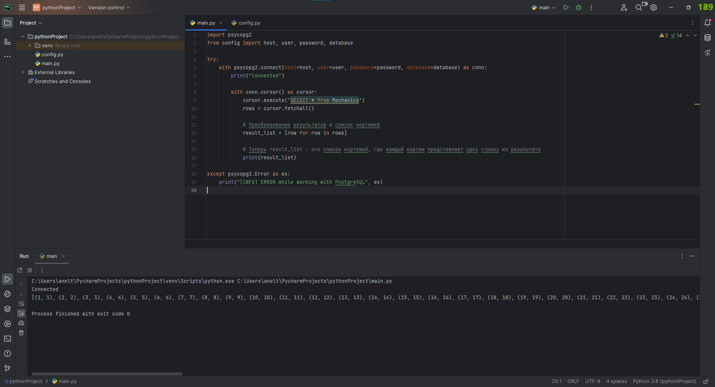

Slide 11
ЗАКЛЮЧЕНИЕ
База данных автосалона на PostgreSQL, с подключением через psycopg2, представляет собой мощное средство для эффективного управления бизнес-процессами автосалона. Она упрощает учет и мониторинг автомобилей, клиентов, сделок и обслуживания, что способствует улучшению обслуживания клиентов и оптимизации операций, а также предоставляет инструменты для анализа данных и принятия обоснованных управленческих решений.
Библиотека psycopg2 представляет собой популярное средство для взаимодействия с базой данных PostgreSQL из приложений Python. Вот несколько аспектов, подчеркивающих ее полезность:
Отличная поддержка PostgreSQL: psycopg2 обеспечивает высокую степень совместимости с PostgreSQL и позволяет легко выполнять SQL-запросы и управлять данными в этой СУБД.Безопасность данных: psycopg2 предоставляет механизмы защиты от SQL-инъекций и обеспечивает безопасность ваших данных.Производительность: Библиотека оптимизирована для работы с PostgreSQL, что позволяет обеспечивать высокую производительность приложений.Многофункциональность: psycopg2 поддерживает различные типы данных, включая JSON и бинарные данные, а также обеспечивает управление транзакциями и подключениями.

Slide 12

СПАСИБО ЗА ВНИМАНИЕ

